Slide 1

程序的机器级表示
过程
张海墨
Peking University

Slide 2

Peking University
一、栈的结构
二、调用惯例
三、递归
目录

Slide 3

Peking University
Part one
栈的结构

Slide 4
栈的结构
从高地址向低地址延伸
Bottom（高地址）
Top（低地址）
%rsp：栈顶指针
Pushq：栈指针减8，将值写入栈顶
Popq：读出数据，栈指针加8
改变栈指针不代表栈内值改变

Slide 5
Peking University
Part two
调用惯例

Slide 6
2.1转移控制
Callq 指令：栈中压入返回后的程序计数器（%rip）值，进入新函数
Retq 指令：栈中弹出值给程序计数器（%rip），返回原函数

Slide 7
2.2数据传送
参数1-6：%rdi，%rsi，%rdx，%rcx，%r8，%r9
参数7到更多，存放于栈上，8倍数对齐（169页）
返回值在%rax 上
原因：寄存器上运算快，寄存器数量有限

Slide 8
2.3管理局部数据
%rbx，%rbp，%r12，%r13，%r14，%r15：被调用者保存寄存器
与参数传送类似，也会将数据压入栈：第7个以上局部变量（实际优化后，比程序中定义的可多可少，比如隐含的局部变量包括对传递参数的寄存器的保存）（174页，练习3.34）或volatile强制生成的变量；局部变量产生地址（171页），数组。
不必8的倍数对齐。（与传参区分）

Slide 9
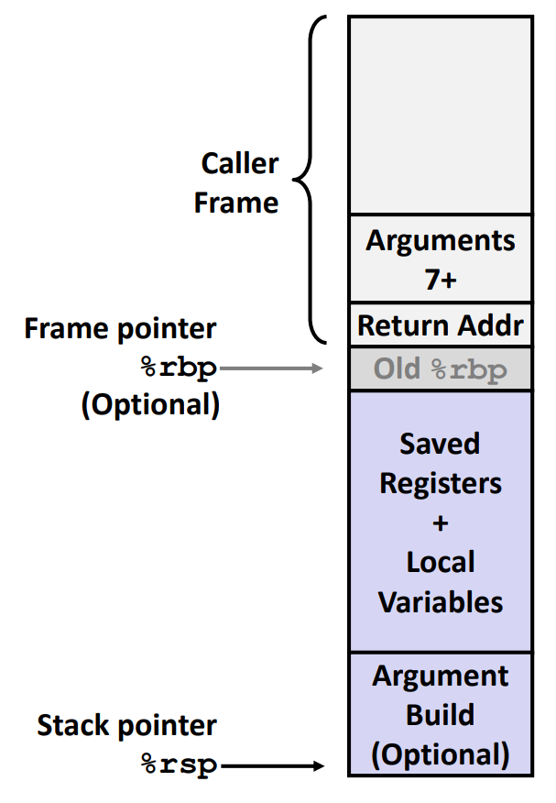
2.4通用栈帧结构
常见汇编代码（函数）
存储一些被调用者保存寄存器的数据到栈上
（sub %rsp）,生成局部变量（from栈（参数）上，存参数的寄存器，or 凭空生成，to，被调用者寄存器，栈上）
生成（增删）参数（6个寄存器与栈）
调用新函数
……
删除局部变量（add %rsp），并将被调用者保存寄存器弹栈。
返回

Slide 10
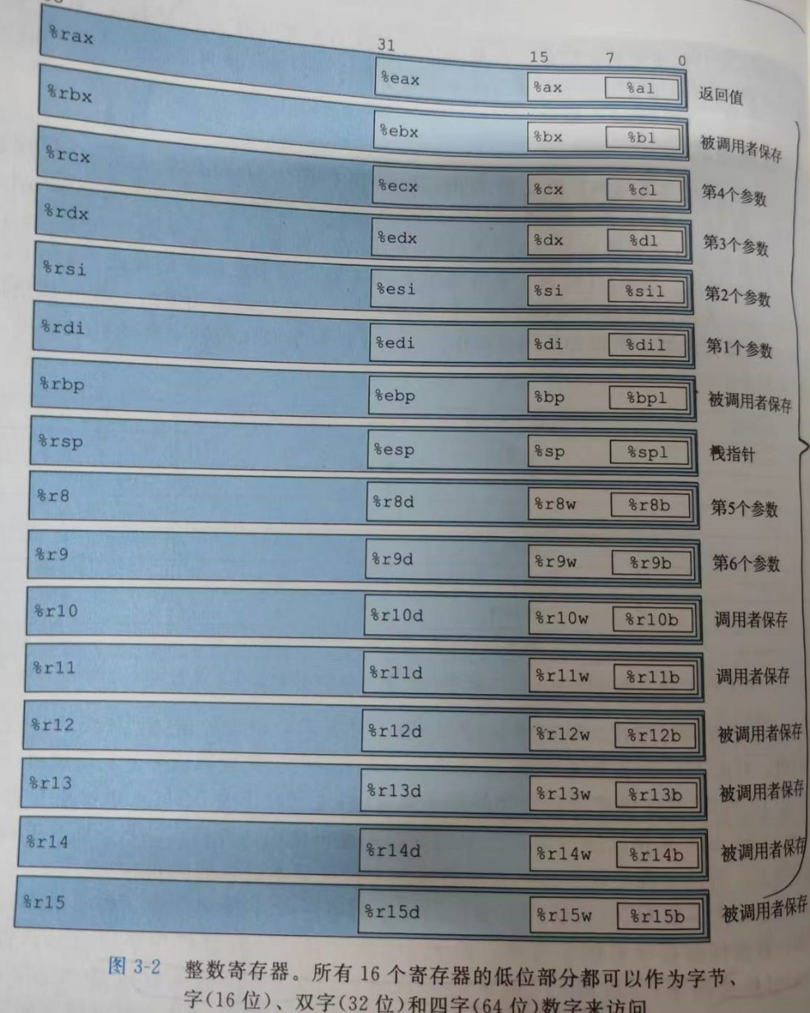
结合寄存器来看（16个整数寄存器）
特殊：%rax 返回值，%rsp 栈指针
6个传递参数的寄存器，6个被调用者保存寄存器，2个调用者保存寄存器。
既保证寄存器数量，又保证数据在寄存器上的均衡（局部数据，函数参数），减少内存的使用。

Slide 11
Peking University
Part three
递归
可再入性
循环调用

Slide 12
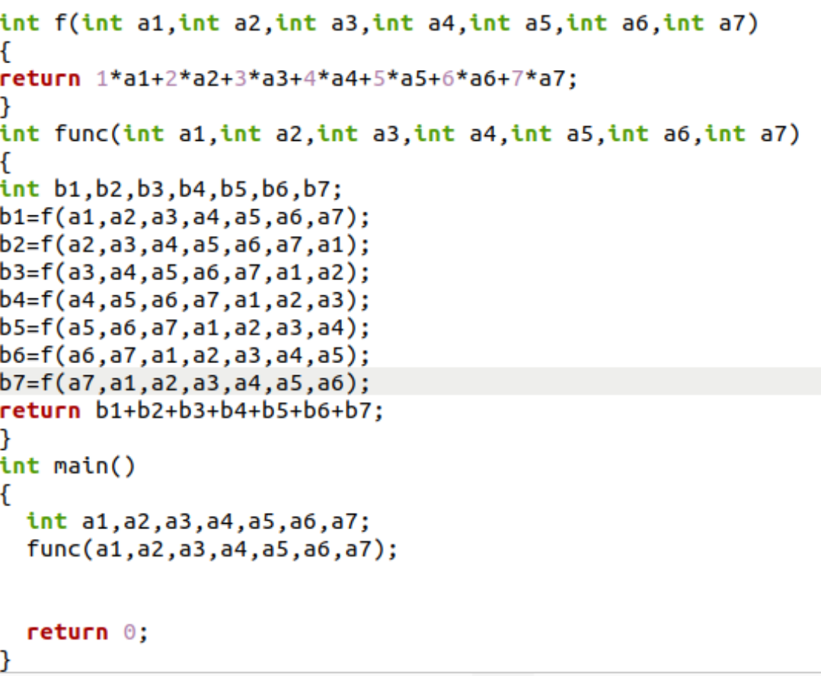
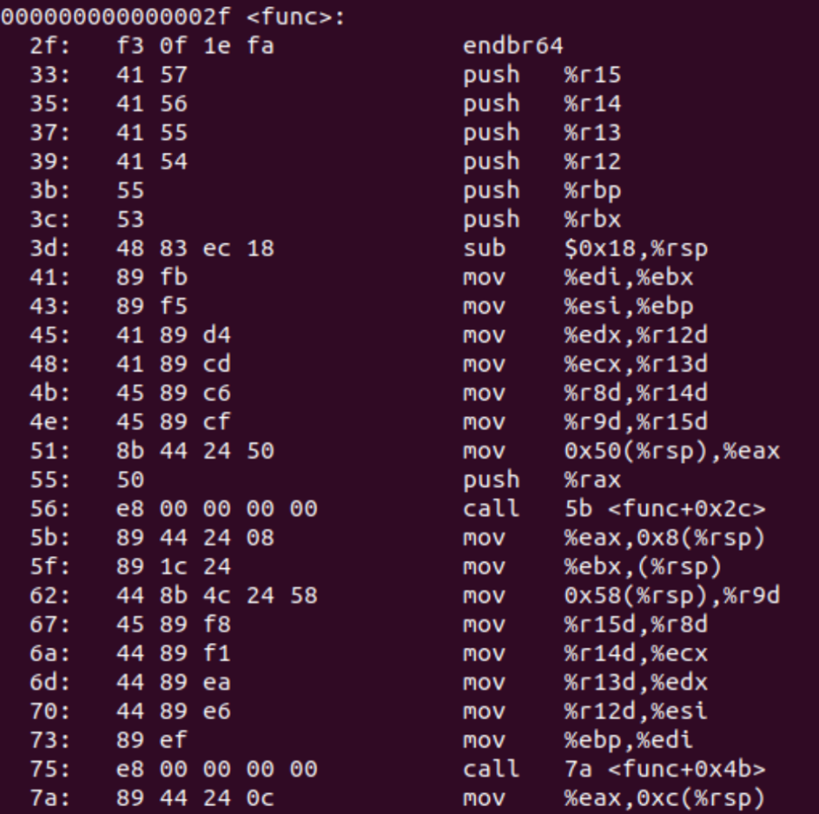
参数与局部变量在栈中的区分
局部变量1-6生成
0x30+0x18=0x50-8。取被调函数用参数7到栈上，构造调用函数参数7
保存返回值为局部变量。
0xc-0x8=4，不必8位对齐

Slide 13
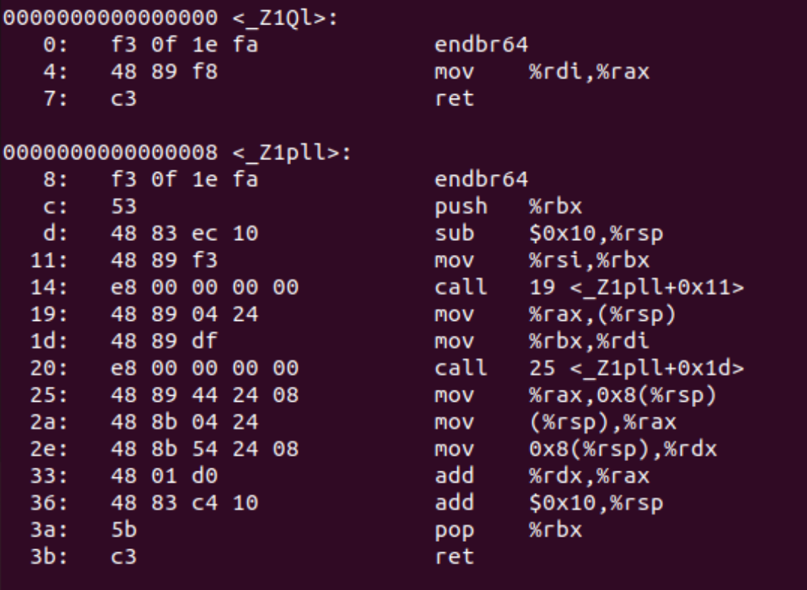
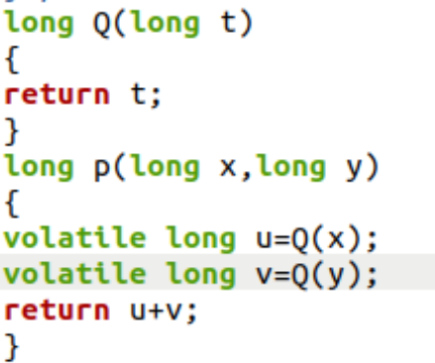
Volatile 类型的局部变量只能强制存放在栈上
Volatile变量强制入栈

Slide 14
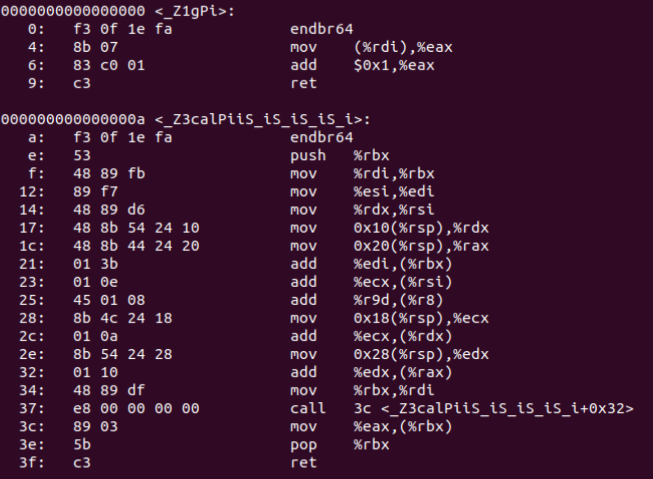
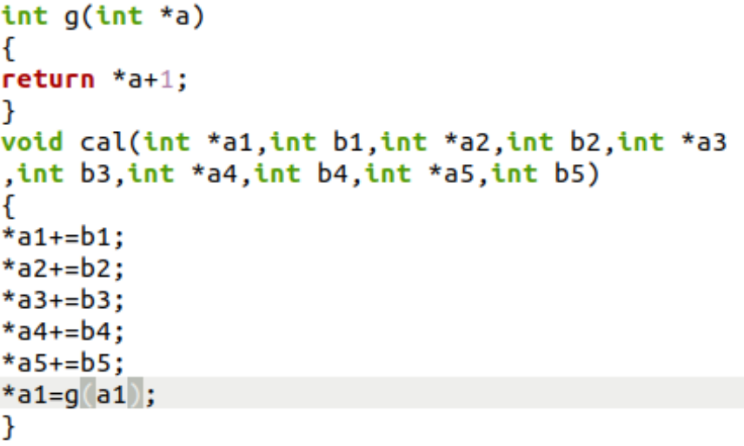
Void 函数中%rax的行为
从书169页，或实验代码中认为，%rax可与被调用者保存寄存器类似

Slide 15
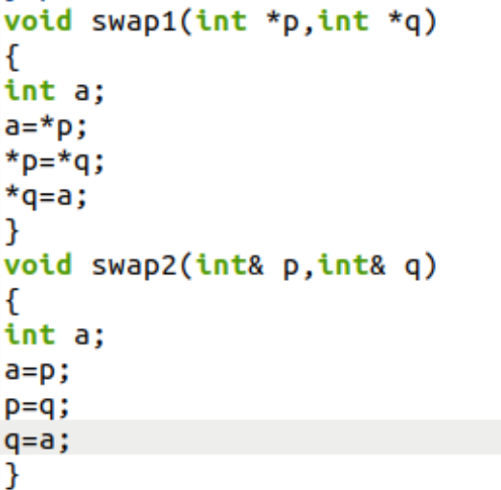
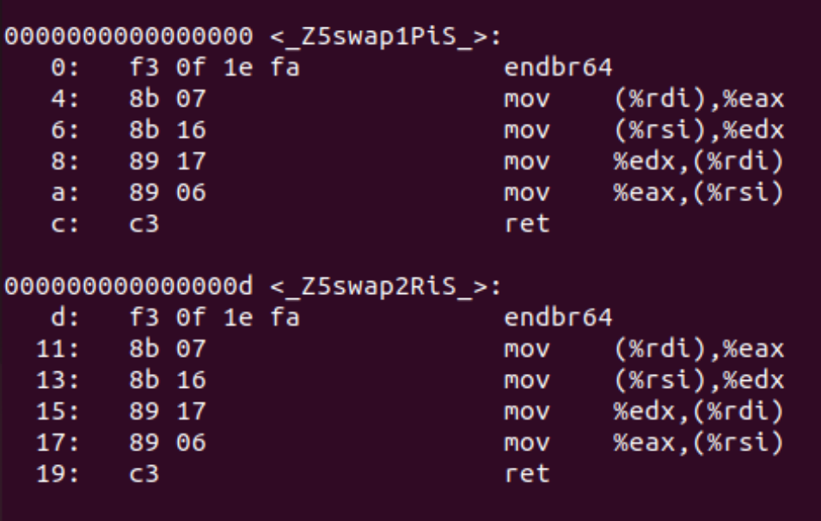
带有引用函数的实现
引用和指针在使用上具有相似性

Slide 16
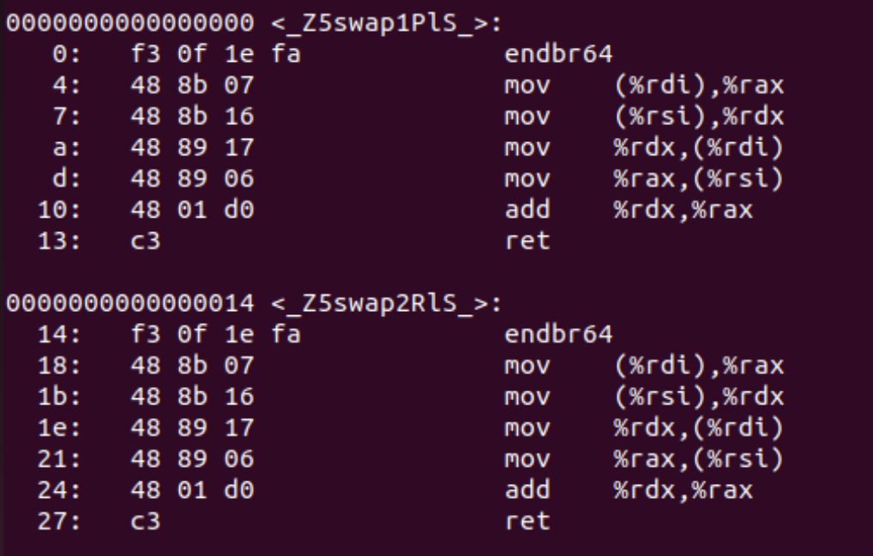
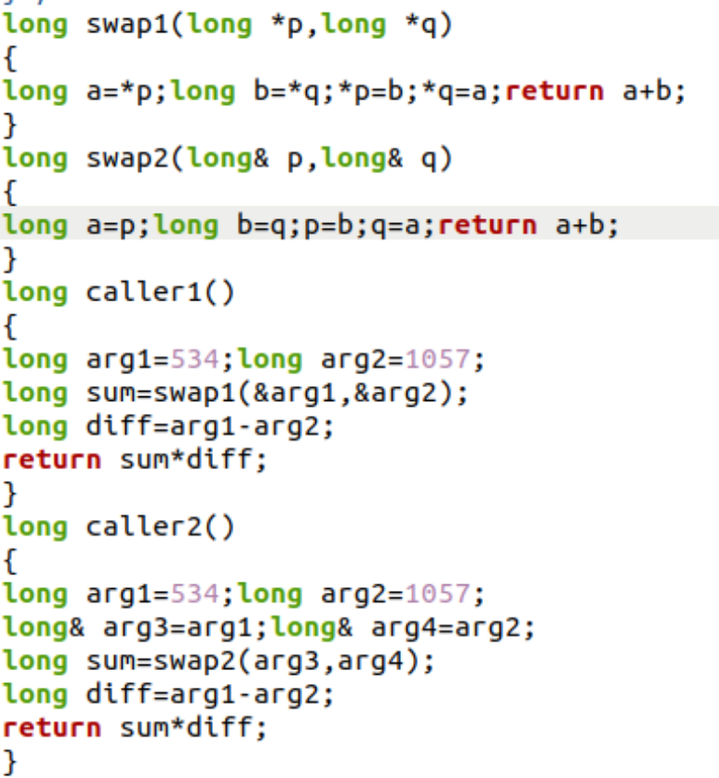
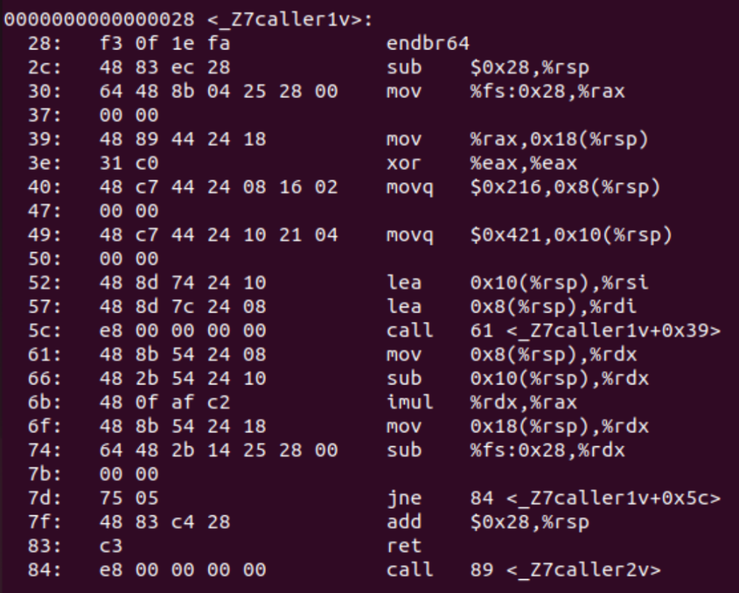
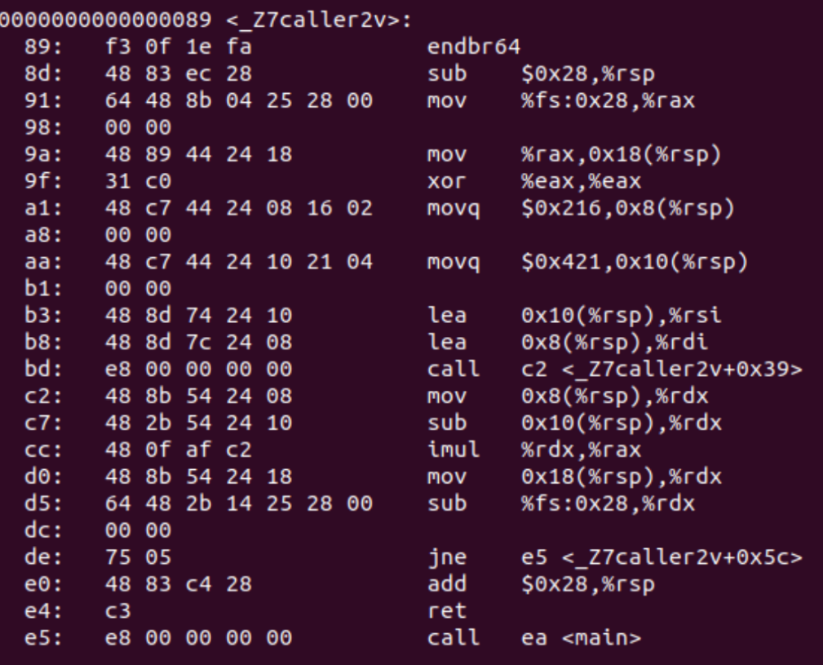
带有引用函数的实现
（对比书中171页汇编代码）
（没有任何区别）
引用和指针在实现上具有相似性

Slide 17
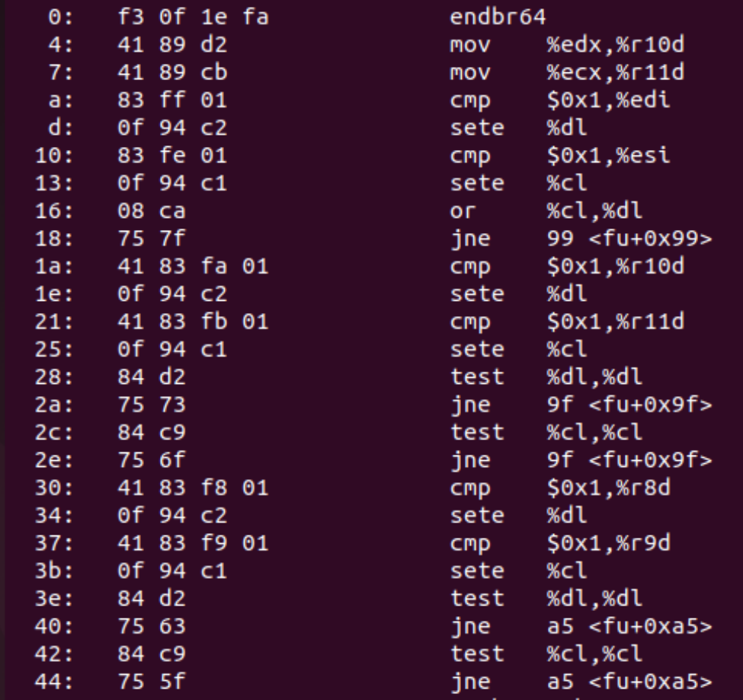
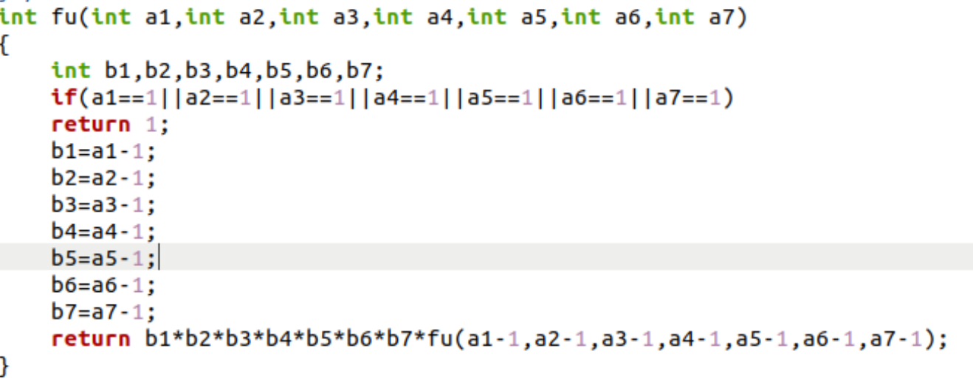
调用者保存寄存器
？%r10，%r11
https://stackoverflow.com/questions/49928950/acceptability-of-regular-usage-of-r10-and-r11

Slide 18
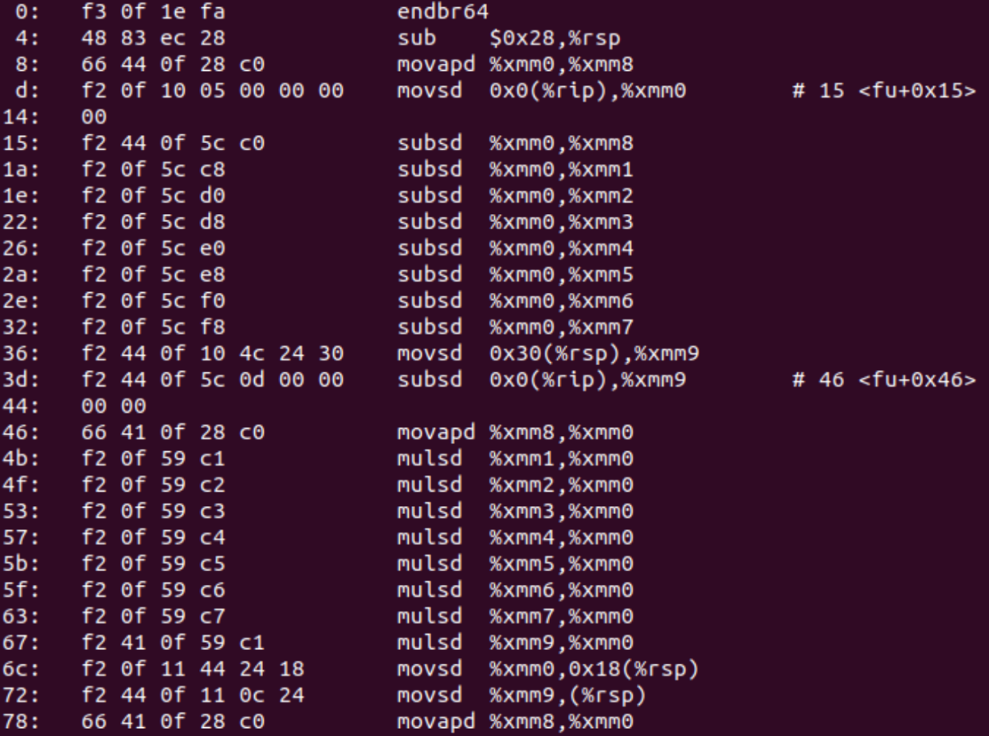
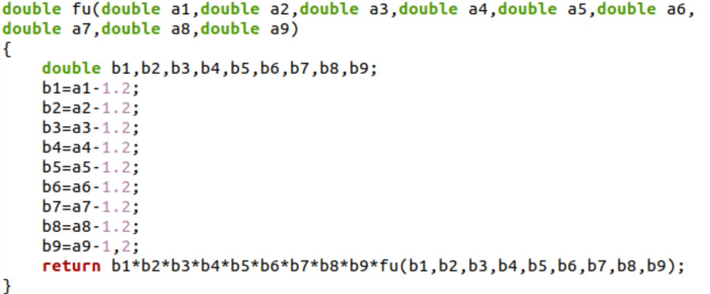
浮点数寄存器调用函数（简单了解）
%xmm0-%xmm7传参
%xmm0返回值
寄存器是调用者保存，被调用者不用保存就可以覆盖寄存器（不满足push，pop指令）
手动存

Slide 19
本ppt上代码以实验性质为主，无实际功能。汇编代码以本地编译及优化为准，本人结果以Og优化，如有不同为正常现象，具体问题具体分析。
谢谢大家

